Slide 1
Pythonとグラフ理論を用いたソフトウェア
―新しいつながりの形成と発見―
2022.2.2
Soka University B3 Kento Totsuka
e1958207@soka-u.jp
XX University

Slide 2
01 Agenda
～本日の流れ～
背景
ソフトウェアを開発するきっかけ
ソフトウェアの目的
概要
グラフ理論
まとめ
デモプレイ
まとめ
2つのソフトウェアの紹介
Soka University Kento Totsuka

Slide 3
02 Background
ソフトウェアを開発するきっかけ
コロナ禍
活動自粛による孤独感・不安
情報通信技術にできること
→つながり体験の創出
Soka University Kento Totsuka
Notes:
きっかけは、コロナ禍が大きく影響している。
このような状況下で, 情報通信技術にできることは, 多くの人との情報交換を通じて「つながり」を作り出し, 孤立感を減少させることである. 本企画書では, 「つながり」を形成するツールとして「ソーシャルネットワークサービス（以下SNS）」の機能を持つソフトウェアを提案し, その仕様を説明する.

Slide 4
02 Background
つながりの効果
東京医科歯科大学 国際健康推進医学分野 藤原武男教授によると・・・
つながりを作ることで自分の健康も増進する
つながっている人の健康も増進する
同様の伝搬は幸福感でも確認されている
→「つながり」をソフトウェアを使って形成・発見して健康に！
2021年4月25日
創価大学 総合科目特講「ポストコロナ期の世界」
藤原武夫教授「新型コロナウイルスと社会疫学」より引用
Soka University Kento Totsuka
Notes:
つながりの重要性。

Slide 5
03 Project Objectives（目的）
1
「つながり」を発見・創出するソフトウェア
2
孤立感・不安感の減少
3
コロナ禍でも楽しめるコンテンツを目指す
孤立感を減少させ健康増進を図る
Soka University Kento Totsuka

Slide 6
04 ソフトウェアについて
注意
今回は2つのソフトウェアを作成しました。
1つ目：SNS風のソフトウェア（つながりの形成）
2つ目：関係性を深掘りできるソフトウェア（つながりの発見）
どちらのソフトウェアも本質的に同じ仕組みで動作します。
Soka University Kento Totsuka
Notes:
今回は2つのソフトウェアを作成しました。理由は後程説明します。

Slide 7

05 ソフトウェアの紹介
1つ目のソフトウェア
SNS風ソフトウェア
「風」ってなんだよ
A：SNSの「基本的な機能」と「グラフ理論を使う機能」のみを実装しました。純粋なSNSではありません。
Soka University Kento Totsuka
Notes:
。
イベント機能を通して、ユーザーたちと実際に協働している感覚を味合わせる。すなわち、つながりを感じさせる。

Slide 8
05 ソフトウェアの紹介
コンセプト
「つながり」を作ることができるソフトウェア
イベント機能でユーザーたちの交流を促す
交流では「新しいつながり」を形成できるように工夫をする
Soka University Kento Totsuka
Notes:
実際にユーザーが手を動かして体験をする場面を作る

Slide 9
06 ソフトウェアの機能
基本機能
アカウント作成機能
ユーザーが基本情報を入力してアカウントを作成
フォロー機能
ログインをしてフォローを行う
Soka University Kento Totsuka

Slide 10
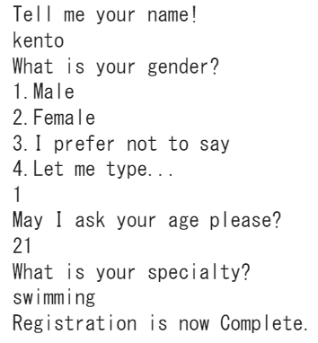
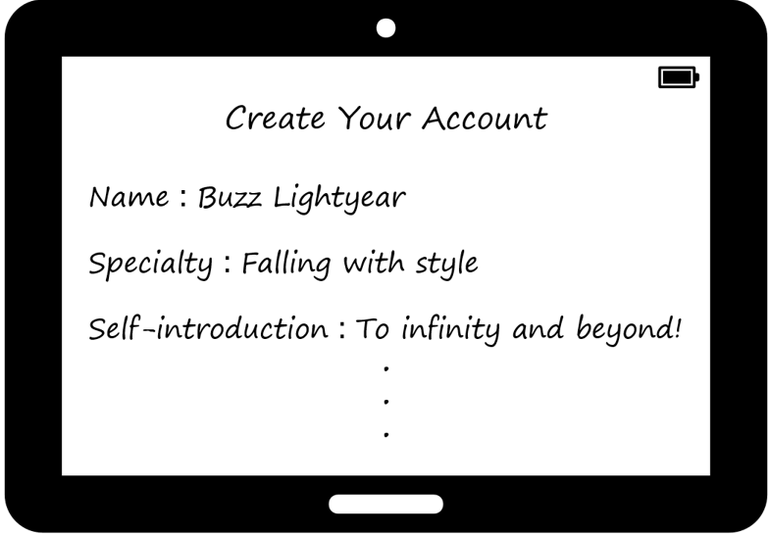
06 ソフトウェアの機能
基本機能のイメージ
アカウント作成イメージ
実際の画面
Soka University Kento Totsuka
Notes:
アカウント作成画面を表す. ここでは, 名前（Name）, 特技（Specialty）などの基本情報を入力する.

Slide 11
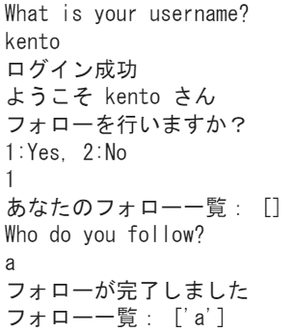
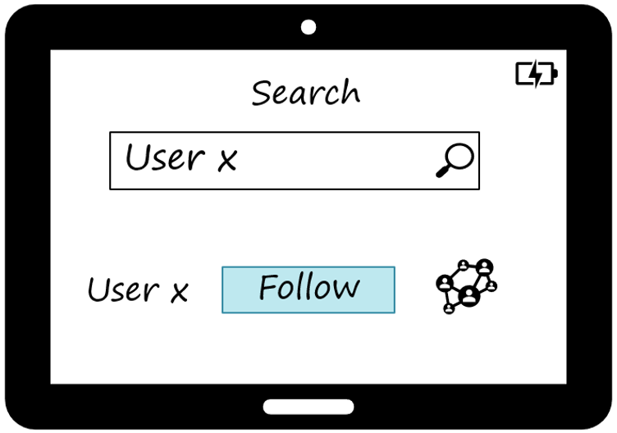
06 ソフトウェアの機能
基本機能のイメージ
フォロー機能イメージ
実際の画面
Soka University Kento Totsuka
Notes:
ユーザーの検索画面を表す. ここでは, ユーザー名を入力して検索を行い、フォローをする。

Slide 12
06 ソフトウェアの機能
基本機能
ユーザー検索機能
ユーザーを検索して、その人の基本情報を得る
ユーザー消去機能
ユーザーを検索して、消去をする
Soka University Kento Totsuka

Slide 13
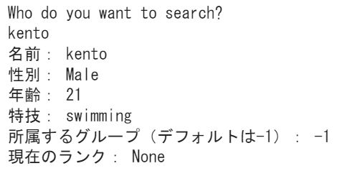

06 ソフトウェアの機能
基本機能のイメージ
ユーザー検索機能
ユーザー消去機能
Soka University Kento Totsuka
Notes:
ユーザーの検索画面を表す. ここでは, ユーザー名を入力して検索を行い、フォローをする。

Slide 14
06 ソフトウェアの機能
イベント機能
イベント
ユーザーをチーム分けして、何らかの交流を行う
重要なポイント
チーム分けすること
交流をすることで「つながり」を形成する
Soka University Kento Totsuka

Slide 15
06 ソフトウェアの機能
イベント機能の本質
自由にチーム分けを行えば、知り合い同士で固まる可能性があり「新しいつながり」は生まれにくい
Q：どうすれば「新しいつながり(関係性)」を創出できるか？
A：「関係が薄い人同士」を同じチームにする →チーム分けを工夫する必要がある
Soka University Kento Totsuka
Notes:
このソフトウェアを利用するユーザーは1人です。

Slide 16
06 ソフトウェアの機能
本ソフトウェアの特徴
イベントなどで使用する「チーム分け機能」のみに注目・作成
チーム分けにはグラフ理論を利用
ユーザー同士の交流機能は作っていません
→１人で通信機能やDBを作成するのは困難
→本質的にグラフ理論とは関係のない機能
Soka University Kento Totsuka
Notes:
このソフトウェアを利用するユーザーは1人です。

Slide 17
06 ソフトウェアの機能
ここからの流れ
「チーム分け機能」にフォーカス
チーム分け機能で使用するグラフ理論の説明
実際のチーム分け機能のデモプレイ
Soka University Kento Totsuka
Notes:
このソフトウェアを利用するユーザーは1人です。

Slide 18
07 グラフ理論
本ソフトウェアで使用するグラフ理論
Python：Network X
点彩色
強連結分解
Soka University Kento Totsuka
Notes:
ネットワークxの関数があるのでそれを使用します。
今回は研究ではないので、「車輪の再発明」はいたしません。

Slide 19
07 グラフ理論
点彩色
点彩色とは？
隣り合うどの2点も異なる色になるように グラフの全ての頂点を色分けする
本ソフトウェアでは「Greedyアルゴリズム」（貪欲法）を使用する
Soka University Kento Totsuka
Notes:
この問題は「NP困難」と言われ, 最適解（彩色数での彩色）を得るためには非常に長い時間を要する. したがって, 近似解を得るアルゴリズムを利用して彩色を行う. 今回はPythonのNetworkXを用いるので、それに使用されている「Greedyアルゴリズム」を選択した。

Slide 20
07 グラフ理論
点彩色（Greedyアルゴリズム）
頂点に色を塗る順番を決める
（幅優先探索、深さ優先探索、ランダムなど）
決めた順番に従って
頂点を訪れる
2. その時点で使用されている色のいずれかで彩色できない場合：
新たに色を生成して彩色を行う
色交換アルゴリズムが利用できる場合は利用をする
1. その時点で使用している色のいずれかで彩色できる場合：
隣り合う頂点が同じ色にならないように彩色を行う
Soka University Kento Totsuka
Notes:
色交換アルゴリズムとは, Greedyアルゴリズムの近似解を修正し, より少ない色で彩色できるようにするアルゴリズムである. 具体的には, 少ない色で彩色可能になるように頂点の色を適切に交換する.

Slide 21
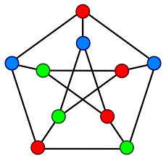
07 グラフ理論
点彩色のイメージ
Soka University Kento Totsuka

Slide 22
08 グラフ理論の利用
点彩色を使う利点
点彩色では隣り合う頂点には同じ色が塗られない
今回はフォロー関係を表すグラフで点彩色を行う
フォロー関係にあるユーザーが異なる色になり、同じチームになるのを防ぐことができる →新しいユーザー同士の出会いを促進することができる
Soka University Kento Totsuka

Slide 23
08 グラフ理論の利用
点彩色によるチーム分け
フォロー関係を表す無向グラフを作成する
そのグラフに点彩色を行う
同じ色のユーザーを同じチームにグループ分けする
Soka University Kento Totsuka
Notes:
無向グラフにしたのは、networkXの点彩色の関数が無向グラフしか利用できないから。

Slide 24
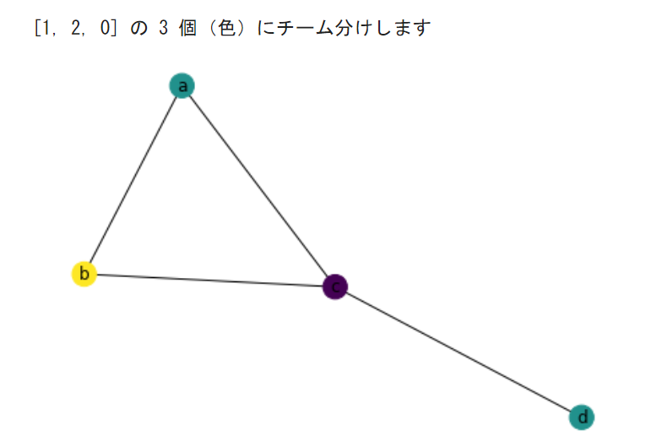
08 グラフ理論の利用
点彩色によるチーム分けのイメージ
グラフの頂点が各ユーザー、辺が相互フォロー関係を表している。
[1, 2, 0]が各ノードの色の種類を表し、3色で色分けできていることがわかる。
Soka University Kento Totsuka

Slide 25
08 グラフ理論の利用
点彩色によるチーム分け
デモプレイ
Soka University Kento Totsuka

Slide 26
08 グラフ理論の利用
点彩色によるチーム分けの課題
グラフの形によっては、過剰な量のチームが発生する可能性がある。
→チーム数が多くなった場合に、別の方法でチーム分けをする必要がある。
＜解決法＞
他のグラフ理論（強連結分解）を利用してチーム分けをする
Soka University Kento Totsuka
Notes:
1人のチームが発生する可能性もある。

Slide 27
07 グラフ理論
強連結分解
強連結とは？
有向グラフにおいて、どの頂点からどの頂点へも有向パスがあること
強連結成分とは？
有向グラフにおいて、互いに行き来が可能な頂点の集合のこと
強連結分解とは？
強連結成分を求めること
Soka University Kento Totsuka
Notes:
この問題は「NP困難」と言われ, 最適解（彩色数での彩色）を得るためには非常に長い時間を要する. したがって, 近似解を得るアルゴリズムを利用して彩色を行う. 今回はPythonのNetworkXを用いるので、それに使用されている「Greedyアルゴリズム」を選択した。

Slide 28
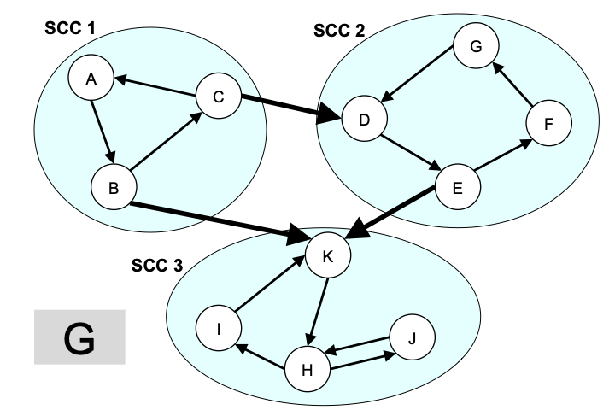
07 グラフ理論
強連結分解のイメージ
SCC・・・強連結成分 （Strongly Connected Component）
「互いに行き来できるグループ」で まとまっていることがわかる
Soka University Kento Totsuka

Slide 29
08 グラフ理論の利用
強連結分解を利用したチーム分け
強連結成分とは「互いに行き来できる範囲」
強連結成分の中は、相互フォローや共通の知り合いなどが多くなり、ある意味で「近しい人たちのグループ」と解釈できる
グループの人がばらけるようにチーム分けをすれば、 近しい人たちを別々のグループに分けられる
Soka University Kento Totsuka
Notes:
・相互フォローや共通の友達が多くなる。
・結果的にユーザー同士の新しい出会いを促進できる

Slide 30
08 グラフ理論の利用
強連結分解によるチーム分け
強連結分解をしてグラフ全体を「近しい人のグループ」に分け、 そのグループ内でランダムにチーム分けをする
ランダムでチーム分けする際に、チーム数を指定できるようにする
乱数の種類を決める（0から3までの4種類など）
Soka University Kento Totsuka

Slide 31
08 グラフ理論の利用
強連結分解を利用したチーム分け
フォロー関係を表す有向グラフを作成する
フォロー関係を表すグラフを強連結分解して、グループに分ける
各グループでランダムにチーム分けをする
Soka University Kento Totsuka
Notes:
相互フォローと一方的なフォローを区別します
相互フォローの場合は両向きの矢印,一方的なフォローは片方向きの矢印になります。

Slide 32
08 グラフ理論の利用
強連結分解によるチーム分け
デモプレイ
Soka University Kento Totsuka

Slide 33
09 まとめ
まとめ
SNS風のソフトウェアを作成、チーム分け機能に焦点
強連結成分（SCC）の中でランダムにチーム分け →近しい人をバラバラのチームに
乱数を使用 →均等な人数でチーム分けが可能に
大規模なネットワークを想定しています
Soka University Kento Totsuka

Slide 34
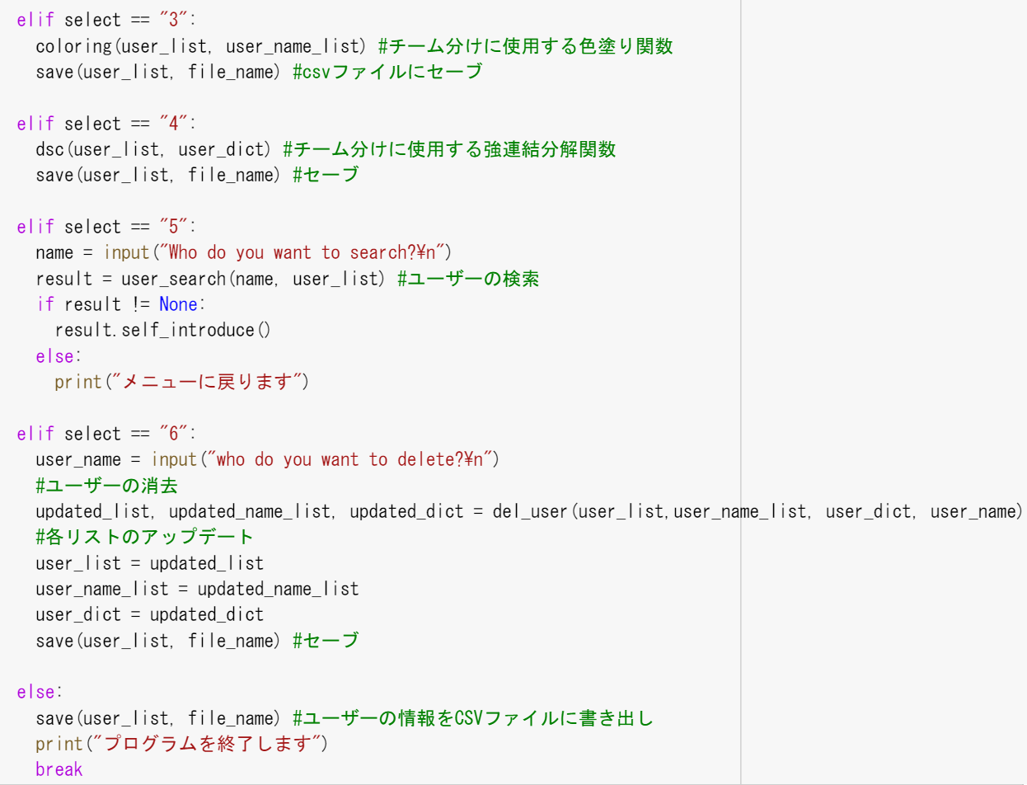
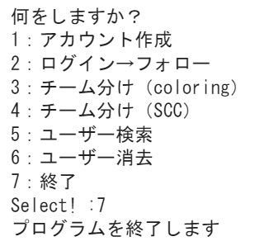
9 まとめ
出力とソースコード（一部）
アカウント作成
点彩色をするコード
Soka University Kento Totsuka
Notes:
このように、Googleコラボラトリ上で製作を行いました。

Slide 35
9 まとめ
今後の課題
ユーザー交流機能の実装
Webアプリ化（Django?）
処理の高速化
Soka University Kento Totsuka
Notes:
今のところ、これ以上開発する予定はございません。

Slide 36
SNSを完全再現できなかったので・・・
もう一つソフトウェアを作りました！
Notes:
今までの説明からもわかるように、SNSを完全再現とはいきませんでした。
そのため、もう一つ一通りの機能が完成しているソフトウェアを作成しました。

Slide 37
10 つながり発見機
2つ目のソフトウェア
つながり発見機
何だよそれ
A：ある基準に基づいて作成された「人物相関図」からつながりを発見・抽出できます
Soka University Kento Totsuka

Slide 38
10 つながり発見機
ソフトウェアを開発するきっかけ
SNS：ユーザーの関係をバラバラにしていた
逆転の発想
今回：関係の深い人たちをまとめてみよう
グラフ理論：強連結分解
Soka University Kento Totsuka

Slide 39
11 つながり発見機の概要
コンセプト
「つながり」を発見することができるソフトウェア
人物相関図（グラフ）から「関係が深い人たち」のグループを発見できる
グループ分けによって、相関図の関係性をより深く理解することができる
Soka University Kento Totsuka
Notes:
この後デモプレイをするので、そちらを見てイメージをしてください。

Slide 40
11 つながり発見機の概要
注意
このソフトウェアは「娯楽用」です
独断と偏見で作成した人物相関図を使って楽しみます
波風が立つので、実際の人間関係には適用しないでください
アニメや漫画のキャラクターに適用して楽しむ
キャラの関係性を整理することで、ストーリーの深い理解に繋がる
Soka University Kento Totsuka
Notes:
。
イベント機能を通して、ユーザーたちと実際に協働している感覚を味合わせる。すなわち、つながりを感じさせる。

Slide 41
12 ソフトウェアの機能
２つの機能
グルーピング
ある基準に基づいた人物相関図から「関係の深いキャラたち」 を抽出（グループ化）することができる
キャラの距離を計算（ダイクストラ法）
人物相関図上キャラクターたちの距離を求めることで、 「そのキャラたちがどの程度近いか」がわかる
Soka University Kento Totsuka

Slide 42
13 グラフ理論
本ソフトウェアで使用するグラフ理論
Python：Network X
強連結分解
ダイクストラ法
Soka University Kento Totsuka

Slide 43
13 グラフ理論
強連結分解のイメージ
強連結成分とは「互いに行き来できる範囲」である
強連結成分の中は両方向の有向辺などが多くなり、ある意味で「関係が深い人たちのグループ」と解釈できる
Soka University Kento Totsuka
Notes:
結果的にユーザー同士の新しい出会いを促進できる

Slide 44
13 グラフ理論
ダイクストラ法
1959年、エドガーダイクストラによって考案
最短経路問題を解くアルゴリズム
最短距離とその経路を求めることできる
カーナビや鉄道の経路案内などで利用
Soka University Kento Totsuka
Notes:
結果的にユーザー同士の新しい出会いを促進できる

Slide 45
14 つながり発見機の例
機能の紹介
千と千尋の神隠し（Spirited Away）
「（広義の意味で）その人を好きかどうか」を基準に人物相関図を作成
好きであれば有向辺を引く
本ソフトウェアでグループ化
事前にデータを入力したCSVファイルを読み込むだけ
「好きかどうか」を基準にしたので「好きな人同士」のグループが出力
→キャラクターたちの関係性の深い理解につながる
Soka University Kento Totsuka

Slide 46
14 つながり発見機の例
注意
人物相関図は、ユーザーの独断と偏見で作成します →人それぞれ実行結果（グループ分け）は異なります
Soka University Kento Totsuka
Notes:
。
イベント機能を通して、ユーザーたちと実際に協働している感覚を味合わせる。すなわち、つながりを感じさせる。

Slide 47
15 つながり発見機
つながり発見機
デモプレイ
Soka University Kento Totsuka

Slide 48
16 つながり発見機の応用例
応用例
「好きかどうか」を基準に相関図を作成 →「好きな人同士」が同じグループに
「ライバル視しているかどうか」を基準に相関図を作成 →「ライバル同士」が同じグループに
相関図を変えることで様々な観点でのグループ分けが可能に！
関係性が整理でき、思いもよらない関係がわかるかも！
Soka University Kento Totsuka

Slide 49
17 まとめ
まとめ
新たなつながりの創出→SNS風ソフトウェア
つながりの発見→つながり発見機
点彩色（チーム分け）
強連結分解（チーム分け、グループ化）
ダイクストラ法（人物相関図の距離）
Soka University Kento Totsuka

Slide 50
18 おわりに
～本日の流れ～
背景
ソフトウェアを開発するきっかけ
ソフトウェアの目的
概要
グラフ理論
まとめ
デモプレイ
まとめ
2つのソフトウェアの紹介
Soka University Kento Totsuka

Slide 51
ご清聴ありがとうございました

Slide 52
発表後のフィードバック
非階層クラスタリングである「k-means法」を使っても面白いかもしれない（SNSとつながり発見機）
点彩色を行いう際は、何らかの条件を基にグラフの辺を「間引き」することで、上手くチーム分けができるかもしれない（SNS）
「好きかどうか」などは「0か1か」の二値であるので、「曖昧な人間関係」を測れるように、多様な基準を使って相関図を作れると面白いかもしれない。（つながり発見機）
辺に重みなどを付けて「どの程度親密か」を表してもよいかもしれない（つながり発見機）

Slide 53
発表後のフィードバック
同じ研究室などは全員が相互フォローなので、全員が「近しい人」になるのではないか（SNS） ※学部を横断した大学全体（中規模ネットワーク）やTwitterなどの（大規模）ネットワークであれば、知らない人は多くいるので今回の理論で大丈夫。

